Slide 1

Redes Neuronales

Slide 2
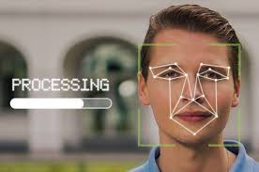
Que son y para qué sirven?
Las redes neuronales, también conocidas como redes neuronales artificiales (ANN) o redes neuronales simuladas (SNN), son un subconjunto de machine learning y están en el eje de los algoritmos de deep learning. Su nombre y estructura están inspirados en el cerebro humano, imitando la forma en que las neuronas biológicas se transmiten entre sí.
Las redes neuronales son excelentes para reconocer patrones en datos, lo que las hace útiles en aplicaciones como reconocimiento de voz, reconocimiento de imágenes (por ejemplo, identificación de objetos en fotografías), reconocimiento de escritura a mano, etc.

Slide 3
Evolución histórica
Inspiración Biológica (1940s - 1950s):
McCulloch y Pitts (1943): Propusieron un modelo matemático de una neurona simplificada, sentando las bases teóricas para las redes neuronales artificiales.
Teoría de Aprendizaje Hebbiano (1949): Donald Hebb propuso la regla de aprendizaje que lleva su nombre, que establece que las conexiones sinápticas se fortalecen cuando las neuronas se activan simultáneamente.
Perceptrón y Declive (1950s - 1960s):
Perceptrón (1957): Frank Rosenblatt desarrolló el perceptrón, una de las primeras formas de red neuronal, capaz de aprender de forma supervisada.
Críticas de Minsky y Papert (1969): Marvin Minsky y Seymour Papert publicaron un libro que criticaba las limitaciones del perceptrón, lo que llevó a un período de desconfianza y declive en la investigación de redes neuronales.
Renacimiento y Algoritmos de Aprendizaje (1980s):
Descubrimiento del Backpropagation (1986): David Rumelhart, Geoffrey Hinton y Ronald Williams redescubrieron el algoritmo de retropropagación del error, permitiendo el entrenamiento eficiente de redes neuronales profundas.
Desarrollo de Redes Neuronales Convolutivas (1989): Yann LeCun y colaboradores introdujeron las redes neuronales convolucionales (CNN), revolucionando el campo de la visión por computadora.

Slide 4
Avances en la Década de 2010:
Auge del Deep Learning (2010s): Los avances en hardware, grandes volúmenes de datos y algoritmos de aprendizaje profundo revitalizaron el interés en las redes neuronales.
Aplicaciones Prácticas y Comerciales: Las redes neuronales se convirtieron en la columna vertebral de muchas aplicaciones de IA, incluyendo reconocimiento de voz, traducción automática, conducción autónoma, diagnóstico médico, entre otros.
Estado Actual:
Investigación Activa: La investigación en redes neuronales sigue siendo intensa, con enfoques en la interpretabilidad, la eficiencia, la generalización y la ética.
Aplicaciones Ubicuas: Las redes neuronales están presentes en una amplia variedad de productos y servicios, desde asistentes virtuales hasta sistemas de recomendación, y desde sistemas de seguridad hasta dispositivos médicos.

Slide 5
Estructura básica
Neuronas:
Las neuronas son unidades básicas de procesamiento en una red neuronal.
Cada neurona recibe entradas, realiza un cálculo en función de esas entradas y produce una salida.
La salida de una neurona puede ser una simple función de activación aplicada a la suma ponderada de las entradas.
Capas:
Las neuronas en una red neuronal están organizadas en capas. Las tres capas principales son:
Capa de Entrada: Esta es la capa donde se introducen los datos de entrada en la red. Cada neurona en esta capa representa una característica o atributo de los datos de entrada.
Capas Ocultas: Estas son capas intermedias entre la capa de entrada y la capa de salida. Son responsables de extraer características y patrones de los datos de entrada. Pueden haber una o varias capas ocultas en una red neuronal, dependiendo de la complejidad del problema.
Capa de Salida: Esta es la capa final de la red neuronal donde se produce la salida. La cantidad de neuronas en esta capa depende del tipo de problema que la red está tratando de resolver. Por ejemplo, en un problema de clasificación binaria, puede haber una sola neurona de salida que produzca una probabilidad, mientras que en un problema de clasificación multiclase puede haber múltiples neuronas, una para cada clase.
Conexiones ponderadas:
Cada neurona en una capa está conectada con todas las neuronas de la capa siguiente y la capa anterior.
Cada conexión entre neuronas tiene un peso asociado que representa la fuerza de la conexión.
Durante el proceso de entrenamiento, estos pesos se ajustan iterativamente para minimizar una función de pérdida, lo que permite que la red aprenda y se adapte a los datos.

Slide 6
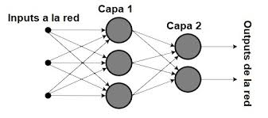
Tipos y Arquitecturas
Redes Neuronales Feedforward:
También conocidas como redes neuronales de propagación hacia adelante, son el tipo más básico de red neuronal.
La información fluye en una dirección, desde la capa de entrada, a través de una o más capas ocultas, hasta la capa de salida.
No hay bucles ni retroalimentación en la red, lo que significa que la información se mueve en una sola dirección, sin ciclos.
Son adecuadas para problemas donde la secuencia de datos no es relevante, como reconocimiento de imágenes, clasificación de texto, etc.

Slide 7
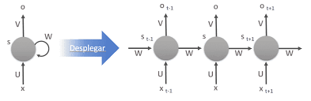
Redes Neuronales Recurrentes (RNN):
Diseñadas para manejar datos secuenciales o de series temporales, como texto, audio, video, entre otros.
Tienen conexiones retroalimentadas que permiten a las neuronas mantener y utilizar información sobre estados anteriores.
Cada neurona en una RNN procesa una entrada junto con la información almacenada en su estado anterior.
Son útiles en aplicaciones como modelado de lenguaje, traducción automática, reconocimiento de voz y generación de texto.

Slide 8
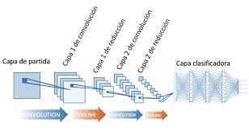
Redes Neuronales Convolucionales (CNN):
Especializadas en el procesamiento de datos de tipo matriz, como imágenes y videos.
Utilizan operaciones de convolución para extraer características espaciales de los datos de entrada.
Suelen tener una arquitectura en la que las capas convolucionales se alternan con capas de submuestreo (pooling) para reducir la dimensionalidad.
Son altamente efectivas en tareas de visión por computadora, como detección de objetos, segmentación semántica y clasificación de imágenes.

Slide 9
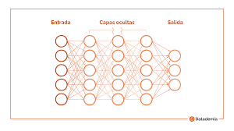
Redes Neuronales Profundas (Deep Learning):
Se refiere a redes neuronales con múltiples capas ocultas.
Aprovechan el poder del aprendizaje profundo para aprender representaciones jerárquicas de los datos.
Permiten la extracción automática de características de datos de alta dimensionalidad.
Han demostrado ser extremadamente efectivas en una amplia gama de aplicaciones, desde reconocimiento de voz hasta conducción autónoma y diagnóstico médico.

Slide 10
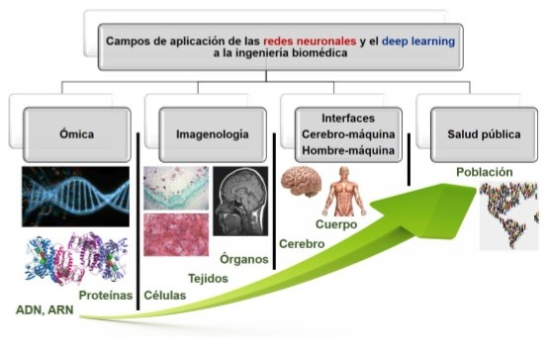
Aplicaciones de las redes neuronales
Reconocimiento de Patrones: reconocimiento de imágenes, voz, escritura.
Procesamiento del Lenguaje Natural (NLP): traducción automática, generación de texto, análisis de sentimientos, etc.
Visión por Computadora: detección de objetos, segmentación de imágenes, seguimiento de objetos, etc.
Medicina: diagnóstico médico, análisis de imágenes médicas, descubrimiento de fármacos, etc.
Finanzas: predicción de mercados, gestión de riesgos, detección de fraudes.

